Slide 1
TRƯỜNG ĐẠI HỌC CẦN THƠ TRƯỜNG CÔNG NGHỆ THÔNG TIN VÀ TRUYỀN THÔNG KHOA CÔNG NGHỆ THÔNG TIN
BẢO VỆ LUẬN VĂN TỐT NGHIỆP
XÂY DỰNG WEBSITE HỌC ÂM NHẠC TRỰC TUYẾN
Cán bộ hướng dẫn
Ths. Sử Kim Anh
Sinh viên thực hiện Lê Quách Tiến
MSSV: B2014886

Slide 2
NỘI DUNG
Giới thiệu đề tài
Mục tiêu đề tài
Cơ sở lý thuyết
Nội dung và kết quả nghiên cứu
Kết quả và hướng phát triển

Slide 3
GIỚI THIỆU ĐỀ TÀI
Trong thời đại số hiện nay, việc học nhạc lý trực tuyến đang ngày càng trở nên phổ biến, song vẫn tồn tại nhiều thách thức đáng kể đối với người học.
Để giải quyết vấn đề này, một website học âm nhạc lý tưởng cần tích hợp lý thuyết và thực hành, cung cấp tài liệu trực quan sử dụng hình ảnh, video và âm thanh.
Website sẽ phục vụ nhu cầu học tập của người dùng, cho phép cả khách chưa đăng nhập tiếp cận một số khóa học cơ bản.

Slide 4
MỤC TIÊU ĐỀ TÀI
Nghiên cứu xây dựng hệ thống hỗ trợ người dùng học âm nhạc và nhạc cụ trực tuyến thông qua các chức năng:
Quản lý các thông tin người dùng, loại người dùng, phân quyền các chức năng người dùng.
Quản lý thông khóa học, nhạc cụ.
Quản lý tiến độ người dùng.

Slide 5
CƠ SỞ LÝ THUYẾT
Bootstrap
React
AJAX
Tone.js
Howler.js
MVC

Slide 6
NỘI DUNG VÀ KẾT QUẢ
Người dùng khách là đối tượng chưa có tài khoản. Khi truy cập vào website đối tượng khách có thể thực hiện các chức năng như:
Đăng ký
Tham gia khóa học cơ bản
Tham gia khóa học lý thuyết cơ bản
Thao tác trang chủ

Slide 7
NỘI DUNG VÀ KẾT QUẢ
Người dùng thành viên: là đối tượng đã có tài khoản. Khi truy cập vào website có thể thực hiện các chức năng như:
Đăng nhập
Chỉnh sửa thông tin
Tham gia các khóa học
Tạo các giai điệu
Sử dụng các nhạc cụ

Slide 8
NỘI DUNG VÀ KẾT QUẢ
Người dùng admin: là đối tượng đã có tài khoản. Khi truy cập vào website có thể thực hiện các chức năng như:
Đăng nhập
Quản lý người dùng
Quản lý khóa học
Quản lý phản hồi

Slide 9
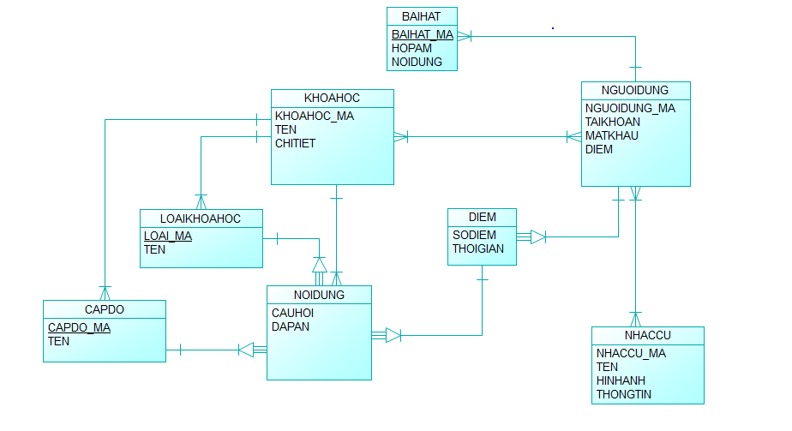
Mô hình dữ liệu mức quan niệm (CDM)

Slide 10
NỘI DUNG VÀ KẾT QUẢ
Người dùng admin: là đối tượng đã có tài khoản. Khi truy cập vào website có thể thực hiện các chức năng như:
Đăng nhập
Quản lý người dùng
Quản lý khóa học
Quản lý phản hồi

Slide 11
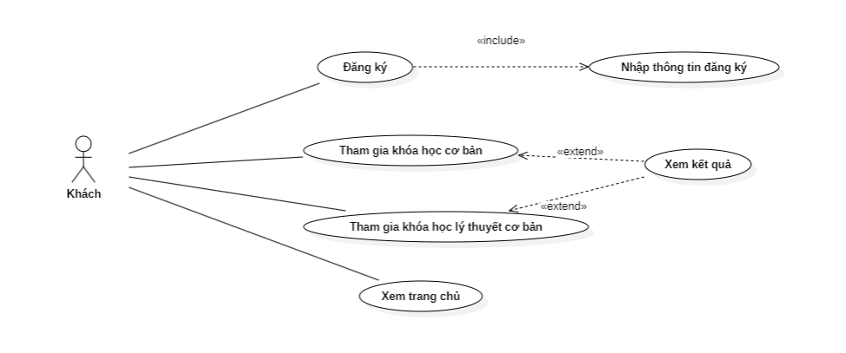
Sơ đồ USE CASE tác nhân Khách

Slide 12
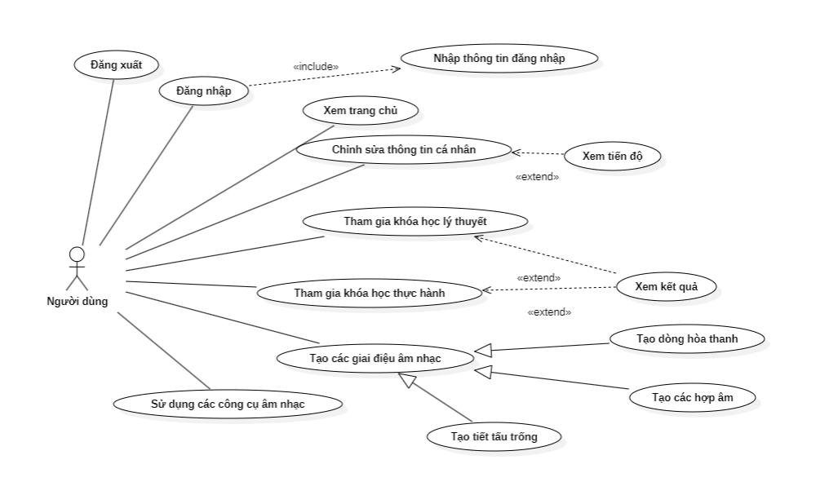
Sơ đồ USE CASE tác nhân Người dùng

Slide 13
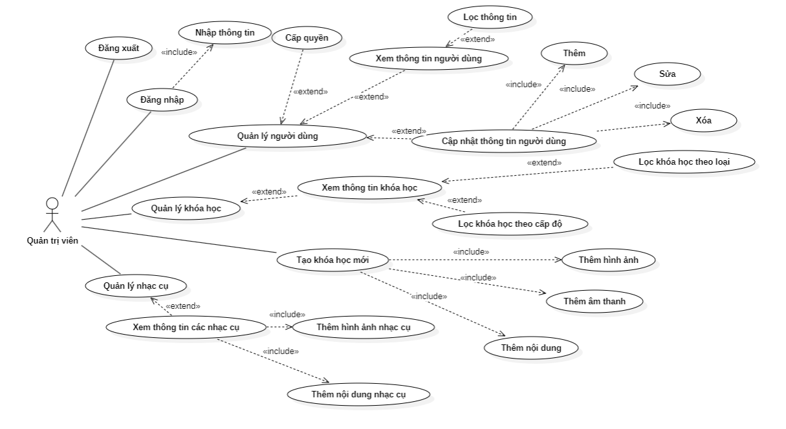
Sơ đồ USE CASE tác nhân Quản trị viên

Slide 14
KẾT LUẬN VÀ HƯỚNG PHÁT TRIỂN
Hướng phát triển
- Xây dựng học trực tuyến có hỗ trợ video call.
- Thêm nhiều khóa học có giảng viên hỗ trợ trực tiếp.
- Bán trực tiếp các giáo trình âm nhạc.
- Tạo thêm công cụ để phân tích dữ liệu quá trình học tập.
- Tạo thêm nhiều nhạc cụ và khóa học.
- Bán thêm nhạc cụ và sách âm nhạc.
- Thêm chức năng thanh toán.
- Tối ưu hệ thống.

Slide 15
DEMO

Slide 16
CHÂN THÀNH CẢM ƠN QUÝ THẦY CÔ

